Slide 1
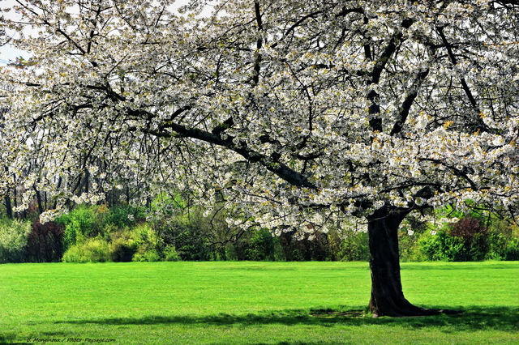







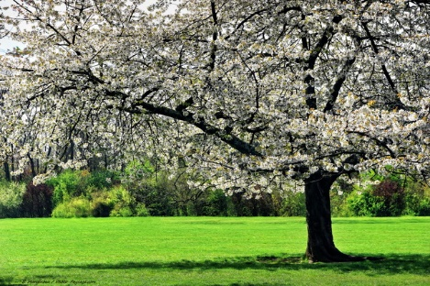



















Restaurant Scolaire Les Moulins 04.90.90.17.29
Les fruits, les légumes de saison et viande provenant des producteurs BIO ou non BIO de Barbentane ont comme logo la lettre
Menu du 27 au 30 avril 2026
lundi | Mardi | Mercredi Centre de loisirs | Jeudi | Vendredi
Pois chiche | salade | Quiche aux légumes | Concombre
Chili sin carne riz | Fish and chips | Polenta au Poisson | Saucisse de bœuf , coquillette | Férié 1er mai
Fromage
fruit | Gâteau aux fruits | Dessert du mercredi | Dessert Glacé

